Slide 1
স্বাগতম

Slide 2
পরিচিতি
মুহাঃ সানাউল্লাহ সানি
সহকারি শিক্ষক বি এস সি (গনিত)
মাটিরাংগা ইসলামিয়া আলিম মাদ্রাসা
মাটিরাঙ্গা,খাগড়াছড়ি
মোবাইল নঃ০১৭২২৩৩৪৫১১
শ্রেণিঃ দশম
বিষয়ঃ গণিত
অধ্যায়ঃ ১৬
সময়ঃ৪৫মিনিট
তারিখঃ ২০/০৮/২০২০ইং

Slide 3
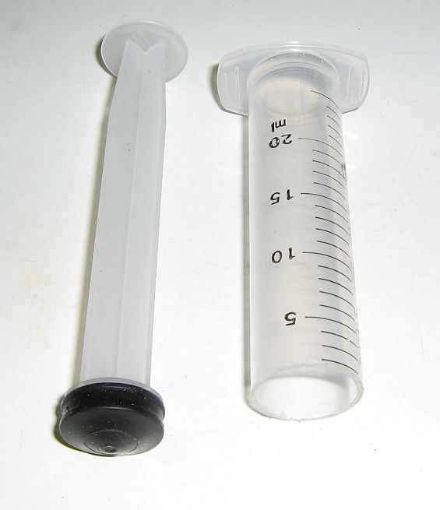
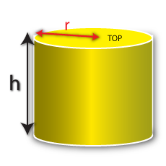
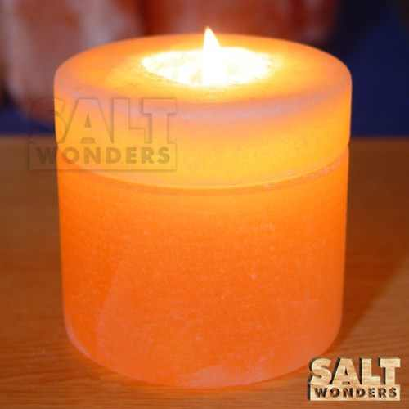
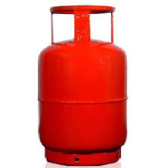
ছবি গুলো দেখ

Slide 4
বেলনাকার বস্তু

Slide 5
আজকের পাঠ
সম বৃত্ত ভুমিক বেলন

Slide 6
এই পাঠ শেষে শিক্ষার্থীরা ....
➲ বেলনের আয়তন বের করতে করতে পারবে।
➲ সূত্র প্রয়োগ করে বেলনের সমগ্র তলের ক্ষেত্রফল নির্ণয় করতে পারবে।
➲ সূত্র প্রয়োগ করে বেলন সম্পর্কিত বিভিন্ন গাণিতিক সমস্যা
গাণিতিকভাবে ব্যাখ্যা করতে পারবে।

Slide 7
ভূমির ব্যাসার্ধ r
ভূমি
ভুমির ক্ষেত্রফল=∏rˆ2

Slide 8
উচ্চতা h
ভূমির ব্যাসার্ধ r
ভূমির পরিধি$2π\text{r}$
বক্রপৃষ্ঠেরক্ষেত্রফল=ভূমিরপরিধি ×উচ্চতা
$=2πr$×h বর্গএকক।
= $2πr$h বর্গ একক।

Slide 9
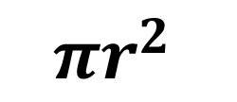
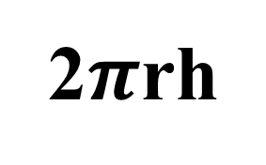
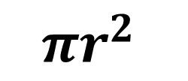
$$πr^{2}$$
উচ্চতা h
ভূমির ব্যাসার্ধ r
$$πr^{2}$$
2$π$rh
সম্পূর্ণতলের ক্ষেত্রফল=$(π$r²+$π$r² +2$π$rh) বর্গ একক= (2$π$ r²+2$π$rh)বর্গএকক
= 2$π$r( h+r) বর্গএকক।

Slide 10
উচ্চতা h
ভূমির ক্ষেত্রফল$πr^{2}$
ভূমির ব্যাসার্ধ r
বেলনেরআয়তন=ভূমিরক্ষেত্রফল×উচ্চতা
= $π$r²×h
=$π$r²hঘনএকক।

Slide 11
একক কাজঃ
12 সেন্টিমিটার উচ্চতাবিশিষ্ট একটি বেলনের ভূমির ব্যাসার্ধ 5 সেন্টিমিটার। এর আয়তন নির্ণয় কর।

Slide 12
দলগত কাজঃ
চিত্রের লোহার পাইপটির ভিতরের ও বাইরের ব্যাস যথাক্রমে 12 সে.মি ও 14 সেমি এবং পাইপের উচ্চতা 5 মিটার। 1 ঘন সেমি লোহার ওজন 7∙2 গ্রাম হলে,পাইপের লোহার ওজন নির্ণয় কর।

Slide 13
মূল্যায়ন-
বেলনের আয়তন নির্ণয়ের সূত্রটি বলো।
বেলনের বক্রপৃষ্ঠের ক্ষেত্রফল নির্ণয়ের সূত্রটি বলো।

Slide 14
বাড়ির কাজ-
কোনো আয়তক্ষেত্রের দৈর্ঘ্য 12 সেন্টিমিটার এবং প্রস্থ 5 সেন্টিমিটার। একে বৃহত্তর বাহুর চতুর্দিকে ঘোরালে যে ঘনবস্তু উৎপন্ন হয় তার পৃষ্ঠতলের ক্ষেত্রফল এবং আয়তন নির্ণয় করো।

Slide 15
ধন্যবাদ

